Slide 1
北大法宝法律信息检索系统
北京北大英华科技有限公司

Slide 2
02
公司介绍

Slide 3
公司介绍
北京北大英华科技有限公司，成立于1999年，是由北京大学投资控股、北京大学法学院创办和主管的高新技术企业和软件企业，依托于北京大学优势资源致力于法律知识工程、法律人工智能、法律教育培训和法律文化传播四项事业，竭诚服务于全面依法治国。

Slide 4
公司介绍--业务体系

Slide 5
公司介绍--发展历史
全面推出智能法宝、
智慧立法、智慧执法、
智慧司法、智慧法务、
智能咨询系列产品
北大法律系
成功研制
中国第一个
法律数据库
北京北大英华
科技有限公司成立，
品牌定为“北大法宝”
首创法条联想，
引领法规、案例、论文
互动检索进入大数据时代
1985
1995
1999
2001
2002
2017
2018
推出中国
第一个法律网站
“北大法律信息网”
北大远程
法律教育平台
服务全国
携手北京大学
法学院等单位
联合成立
北京大学法律
人工智能实验室

Slide 6
公司介绍--行业优势
团队
经验
“质量” 保证
程序
研发团队 专业可靠
北大法宝30年产品经验，研发团队拥有法律信息处理，法律工作流程开发的丰富经验。
采编队伍 经验丰富
采编工作人员皆为法律专业，80%的成员具有硕士以上学历，平均采编经验达到5年以上，能从法律专业角度对法律信息进行细腻加工。
北大法宝通过ISO9000质量管理体系认证，产品从需求调研、数据整理、产品开发到验收交付、售后服务等按过程严格按照质量管理标准执行，确保每一环节严格无误。
审控程序 严格执行
北大法宝有严格的校对程序保证了法律的严肃性和文本可靠性，所有数据都要通过收录编辑、机器校对、人工校对三重核查，文本错误率控制在万分之二。

Slide 7
02
产品介绍

Slide 8
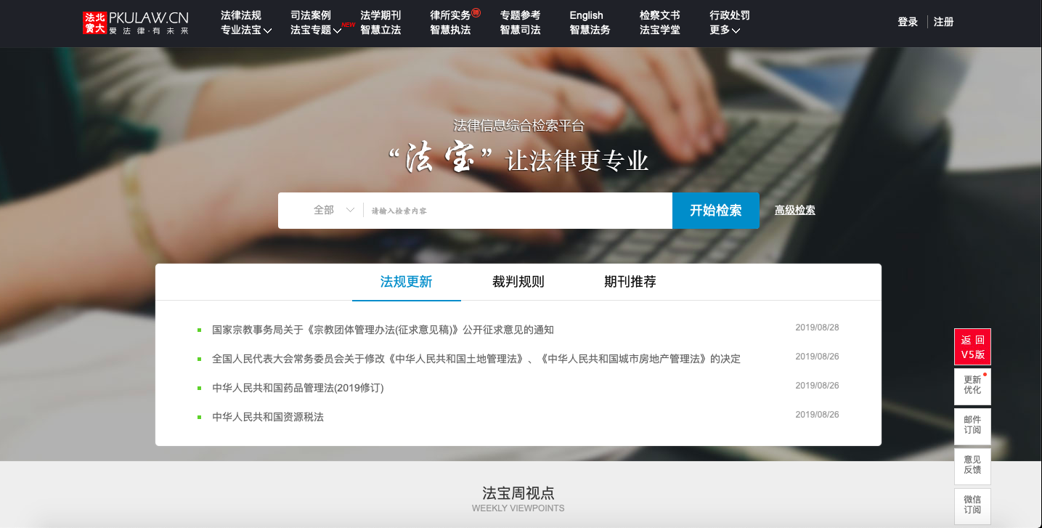
北大法宝检索系统介绍
北大法宝是由北京大学法律人工智能实验室与北京北大英华科技有限公司联合推出的一款智能型法律信息检索系统

Slide 9
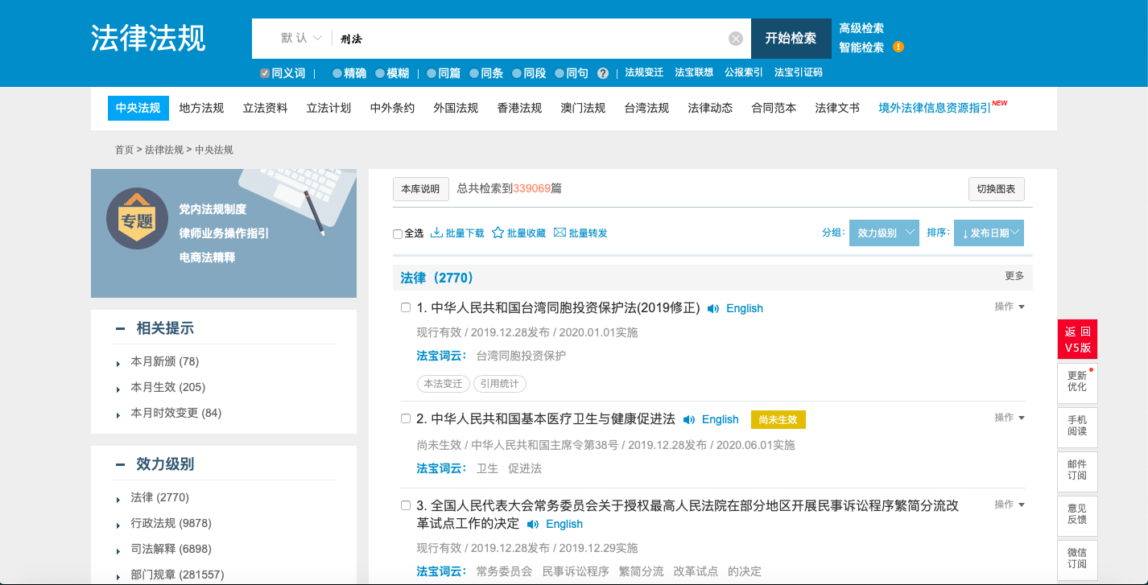
北大法宝检索系统介绍

Slide 10
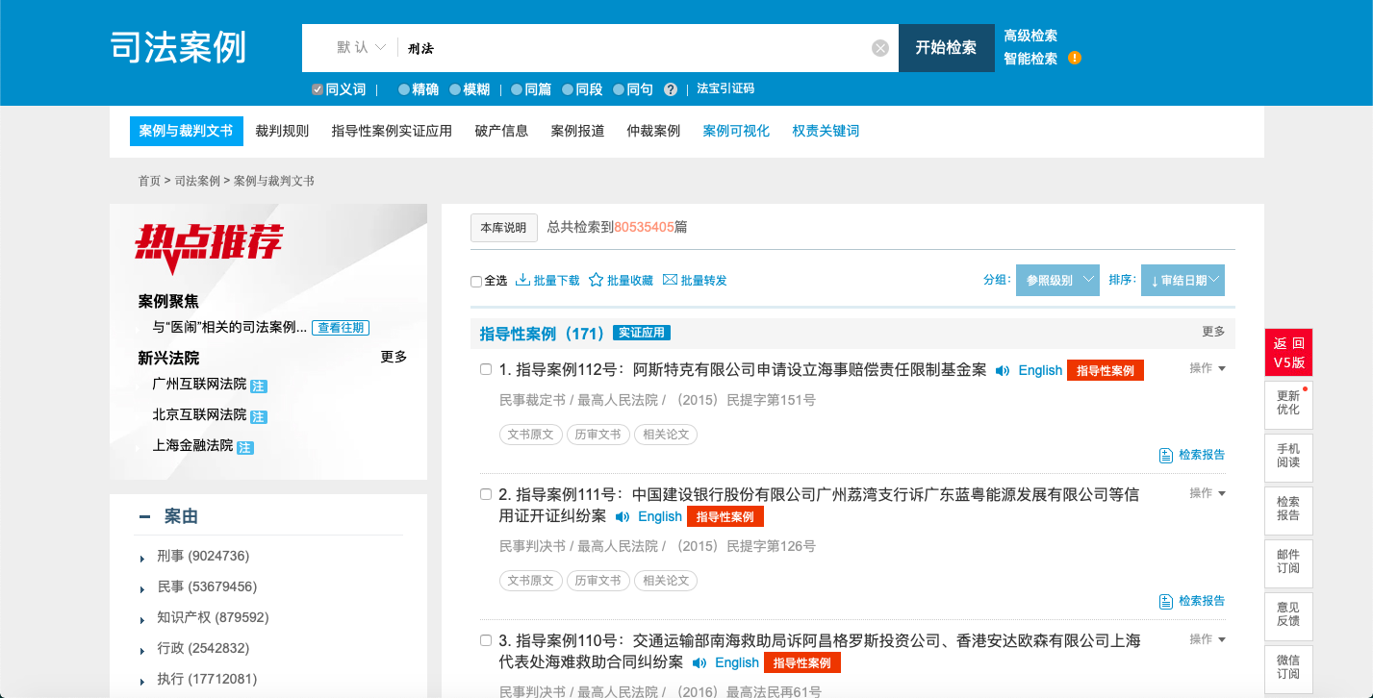
北大法宝检索系统介绍

Slide 11
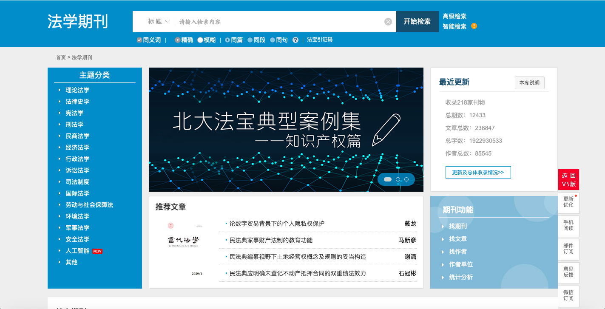
北大法宝检索系统介绍

Slide 12
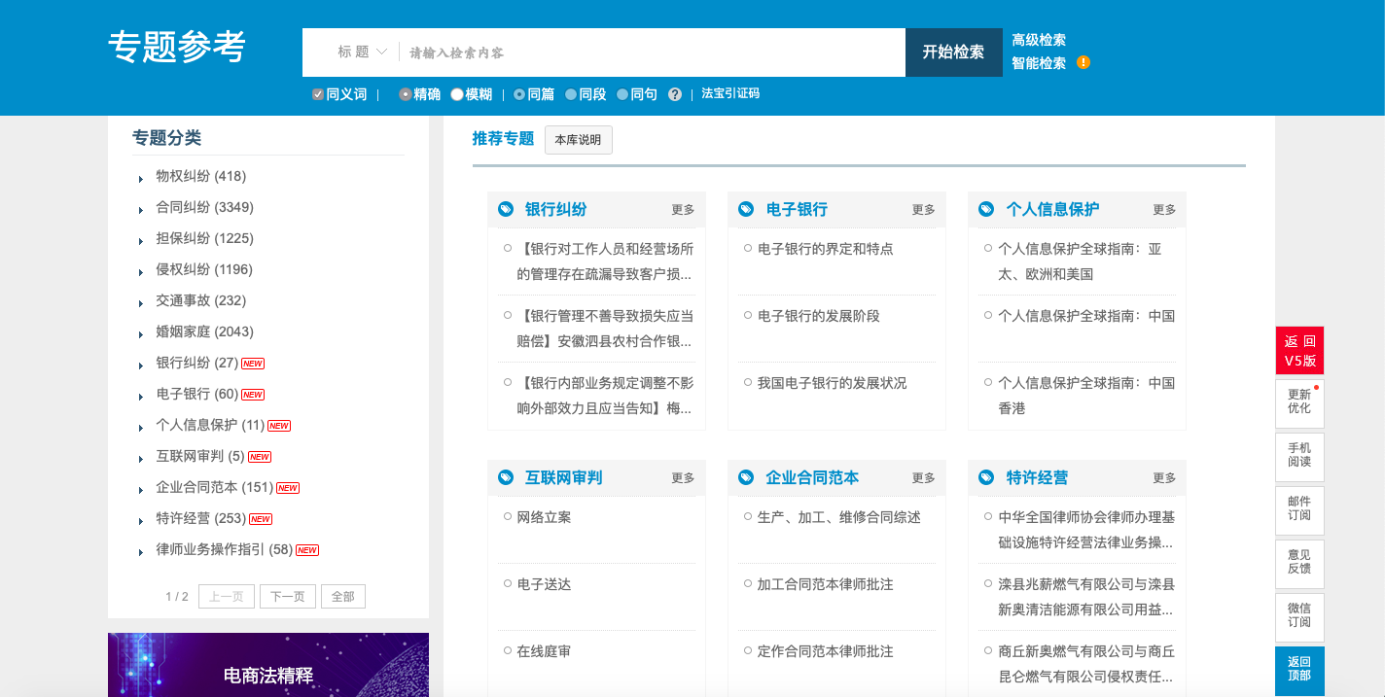
北大法宝检索系统介绍

Slide 13
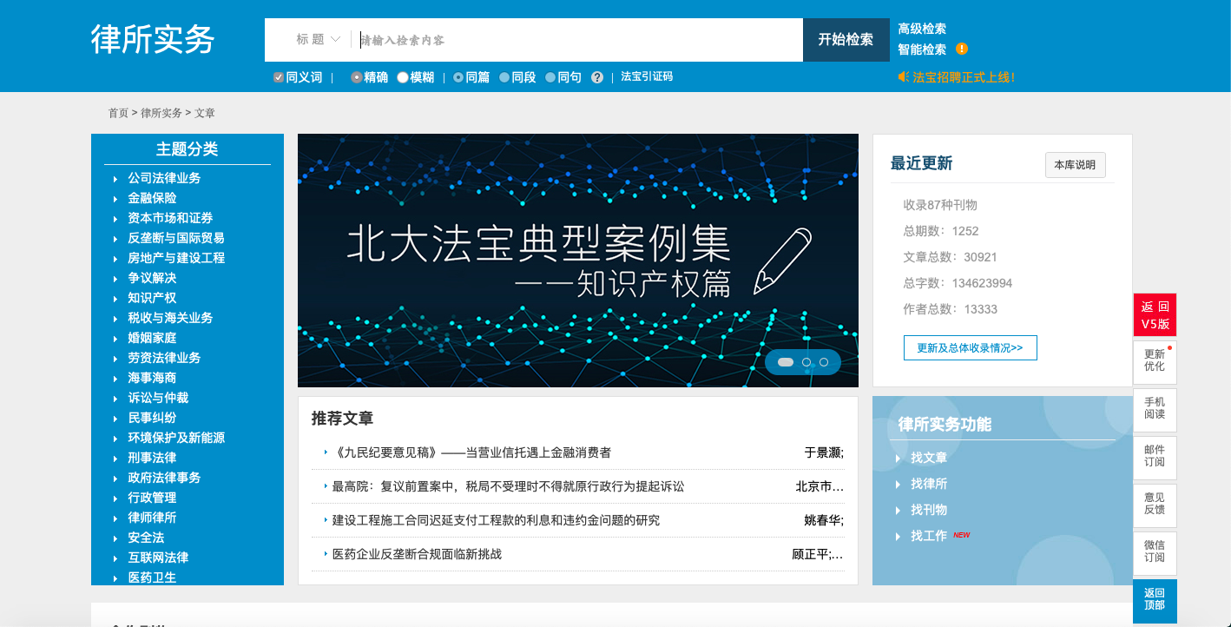
北大法宝检索系统介绍

Slide 14
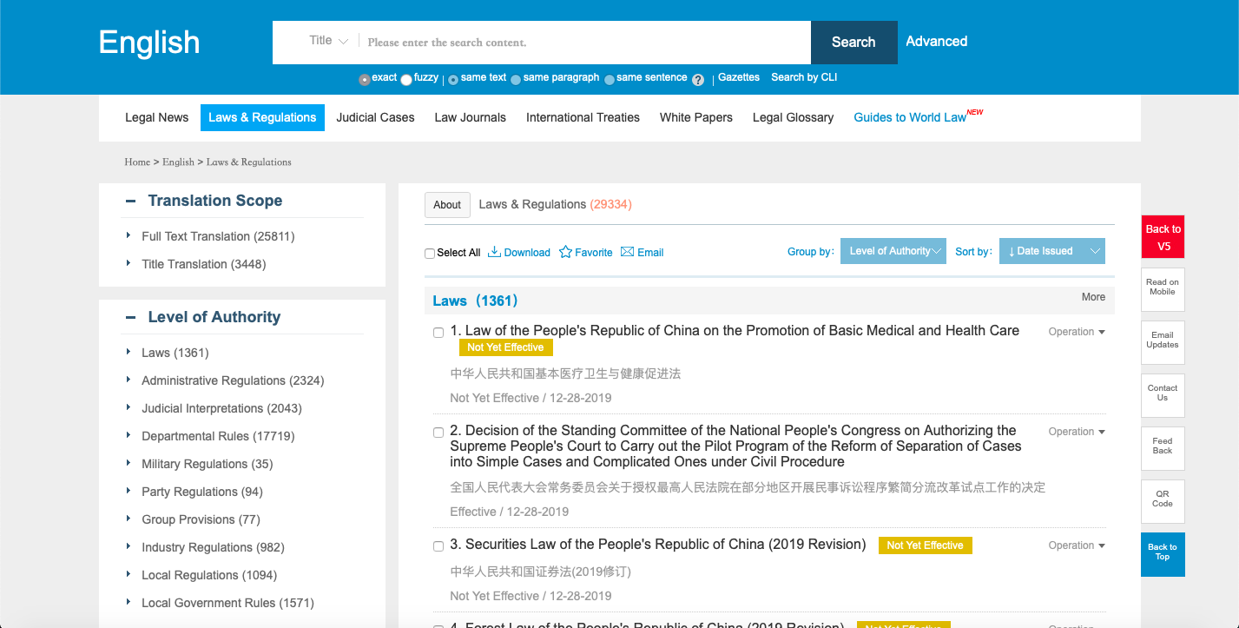
北大法宝检索系统介绍

Slide 15
法律信息数据库-种类
法律法规
司法案例
法学期刊
律所实务
English
检察文书
行政处罚
刑事法宝
银行专题
营商环境
IP法宝
法考系统
专题参考
劳动法宝
法宝学堂
企业信用

Slide 16
法律信息数据库-数据量
8053万+
220万+
455万+
1.8亿+
560万+
司法案例库
法律法规库
检察文书库
企业信用库
行政处罚库
22万+
3万+
10万+
23万+
1500类+
英文译本库
律所实务库
专题参考库
法学期刊库
法宝视频库

Slide 17
法律信息数据库--分类
中央法规 (39万+)
地方法规 （180万+）
案例与裁判文书（8054万+）
立法资料 （8224）
立法计划（1364）
裁判规则（30720）
中外条约 （8536）
指导性案例实证应用（3296）
外国法规 （497）
法律法规
司法案例
香港法规（2161）
破产信息（90195）
澳门法规（12441）
案例报道（46096）
台湾法规 （9857）
仲裁案例（1241）
法律动态 （83992）
案例可视化
合同范本 （9039）
法律文书 （7671）
权责关键词

Slide 18
法宝产品通用功能概览
时间有限，仅介绍标红功能
基础功能 | 特色功能
全库检索 | 法宝联想
标题检索（同义词） | 法宝之窗
全文检索（同义词、同篇、同段、同句） | 法规变迁
结果中检索 | 法宝引证码
高级检索 | 案例大数据分析
定位检索（检索条件清除、保存、分享） | 智能引注
智能检索 | 法宝版与纯净版
逻辑运算符检索 | 期刊库数据统计
词间间隔检索 | 全文页面目录导航
精确、模糊检索 | 案例检索报告
检索结果显示（聚类统计、聚类筛选、排序和分组、检索结果筛选、资料显示） | 法宝词云
页面内功能（页面内检索、标亮、聚焦命中、关键字提示、条款跳转、朗读功能） | 文本对比
其它（下载、收藏、转发、打印、字体放大、手机阅读等功能） | 法条直达

Slide 19
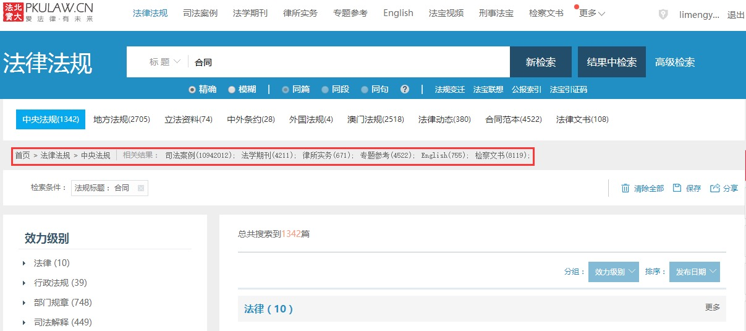
特色功能使用指南--全库检索
一次关键词输入，可获所有子库内相对应的数据，点击子库名称即可跳转至该库。

Slide 20
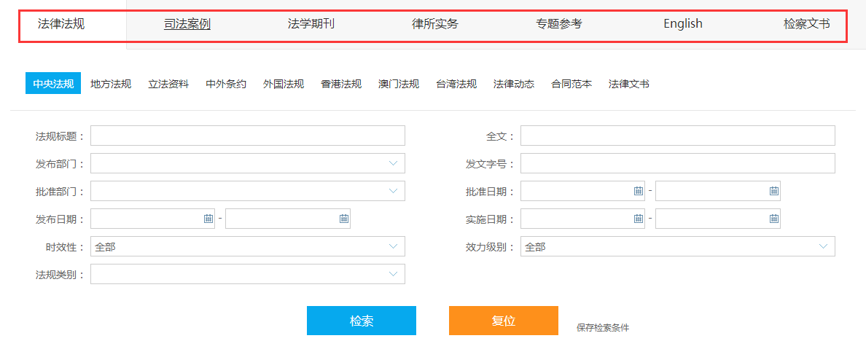
特色功能使用指南--高级检索
设置不同字段，通过字段设置限制检索结果，以便更快更精准的检索数据，各库高级检索页面互通。

Slide 21
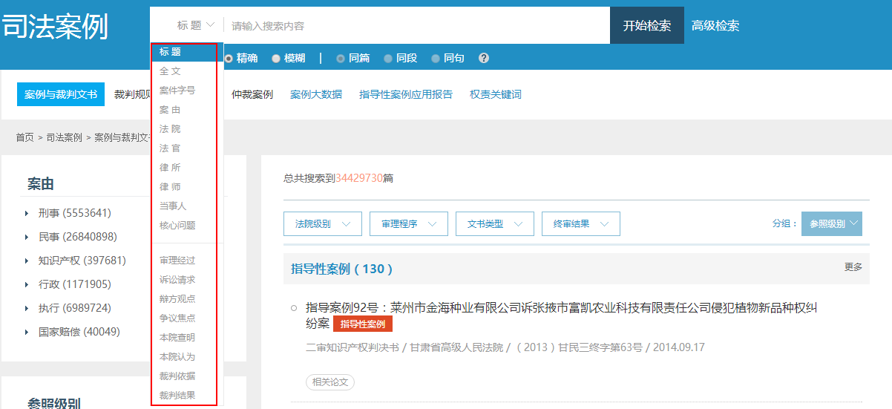
特色功能使用指南--定位检索
指定全文位置，在锁定位置范围内进行检索，更快更精准锁定所需结果

Slide 22
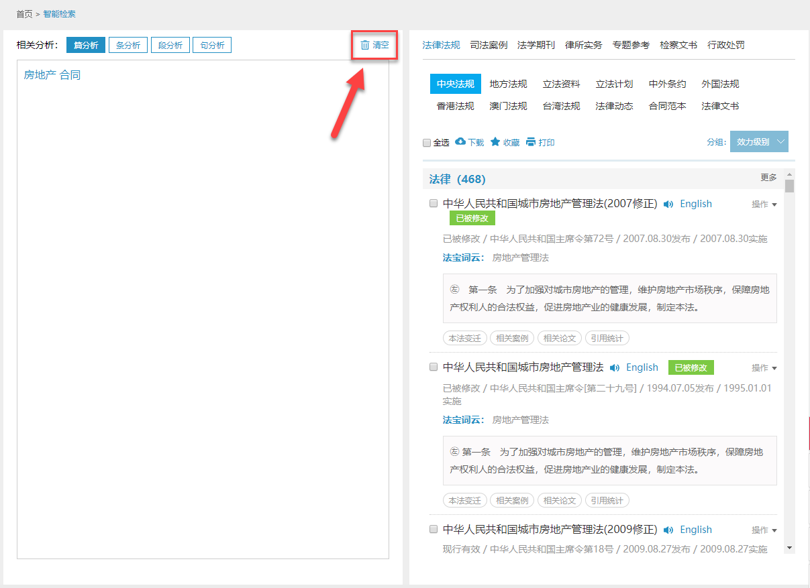
特色功能使用指南--智能检索
在输入框中可对检索条件进行编辑或清除。

Slide 23
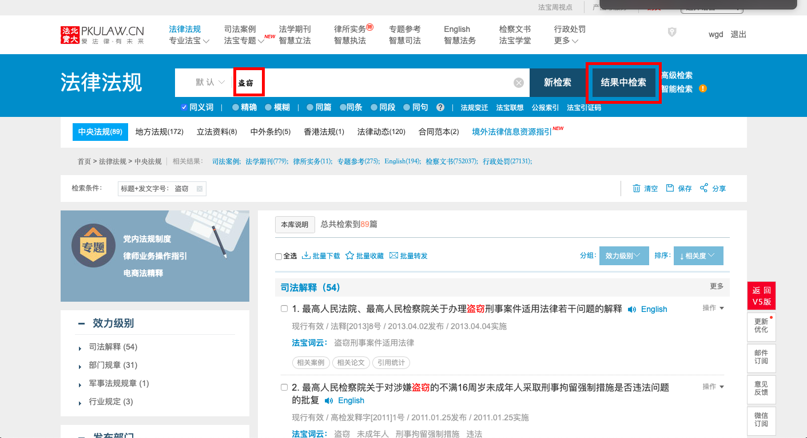
特色功能使用指南--结果中查询

Slide 24
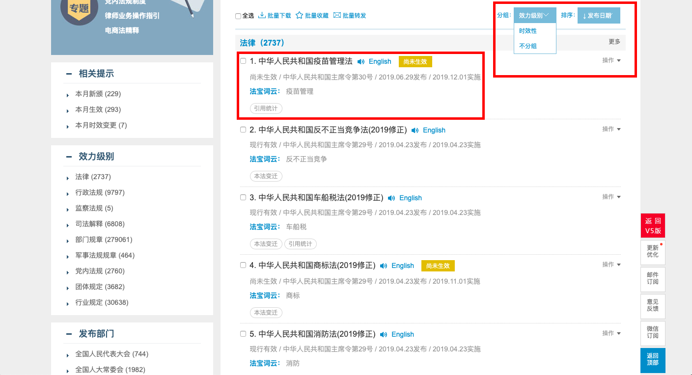
特色功能使用指南--排序和分组

Slide 25
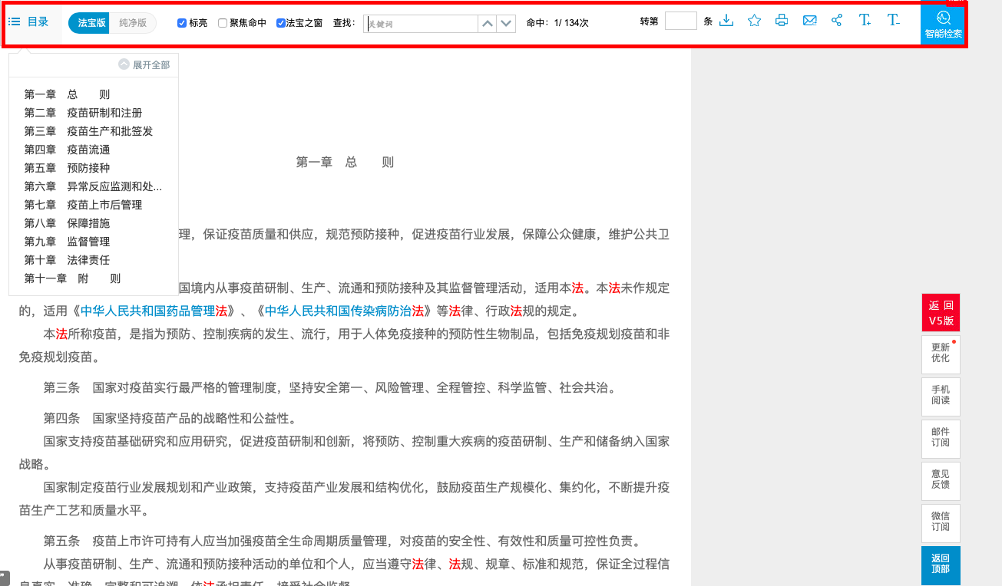
特色功能使用指南--页面内功能

Slide 26
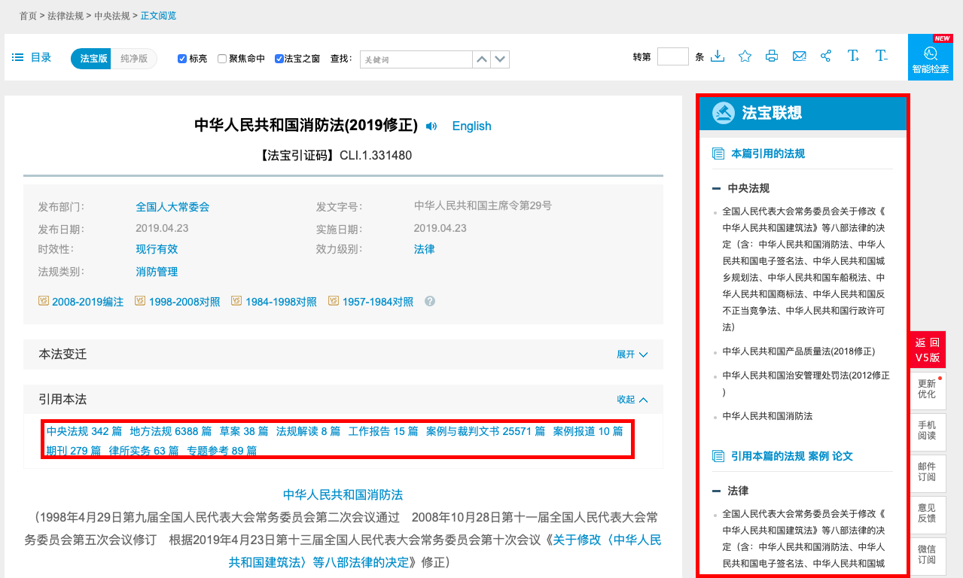
特色功能使用指南--法宝联想
法宝联想是指北大法宝在各子库之间创建立体化知识体系，使一次检索可获得结果相关的其他法律信息的功能。

Slide 27
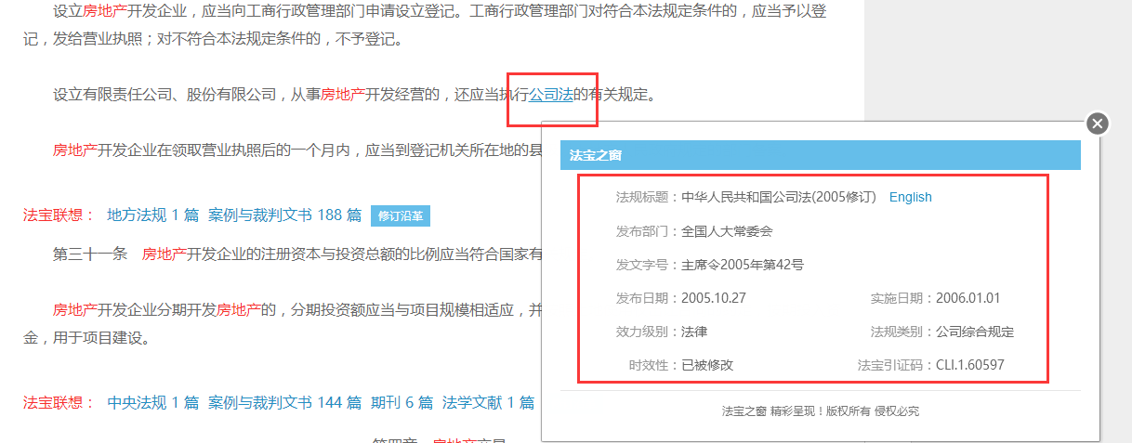
特色功能使用指南--法宝之窗
当光标停留在被引用的法规或者法条时，法宝之窗即可显示。显示法规标题、发布部门、时效性、法规类别等基本信息，或者显示法条的详细内容，以及法条相关联的其他法律信息

Slide 28
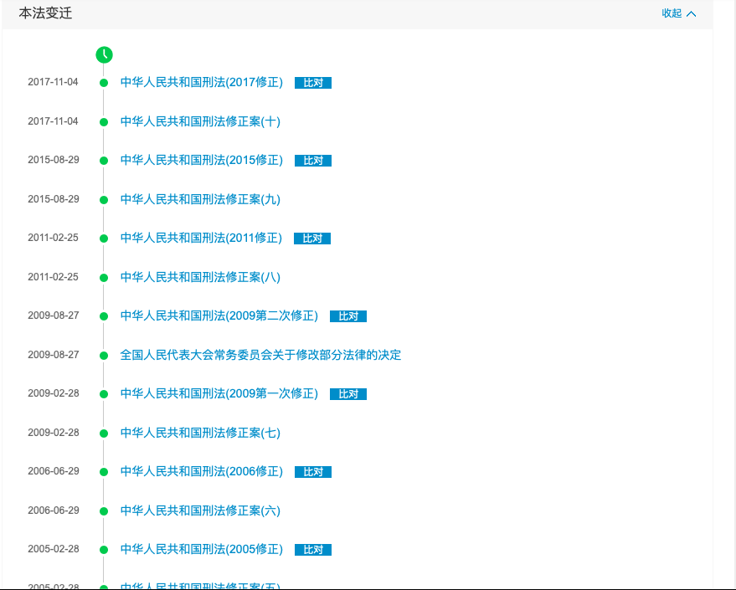
特色功能使用指南--法规变迁
罗列法规历次修订版本，辅助用户掌握修订全貌，另外提供整理版、对照版、编注版，便于新旧法对比研究。

Slide 29
特色功能使用指南--法规变迁
整理版
北大法宝精心编辑整理，将修正案、决定等文件统一编辑整理，形成最新的现行版本。
编注版
以某一版本为基础，对之后的修改部分进行标注和整理

Slide 30
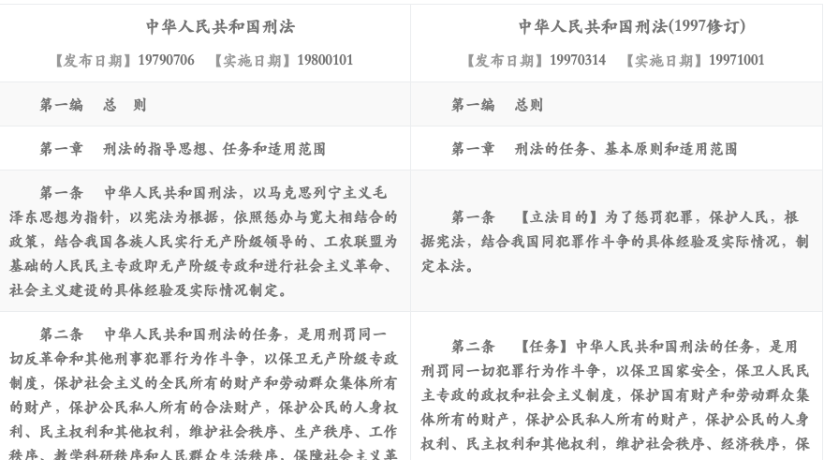
特色功能使用指南--法规变迁（对照版）

Slide 31
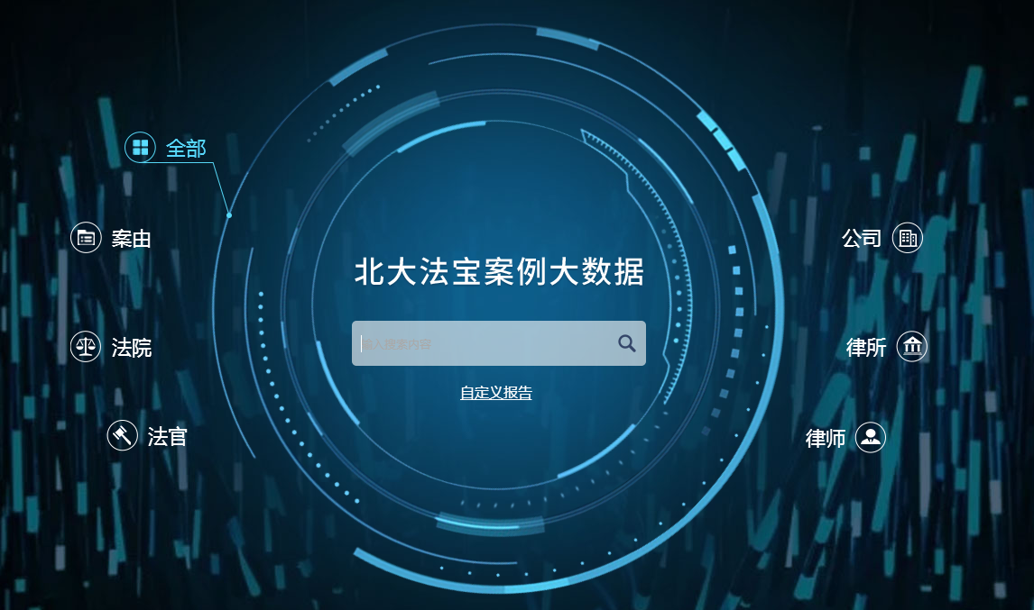
特色功能使用指南--案例大数据分析
北大法宝司法案例库案例大数据提供数据化图表，并支持自定义检索报告。

Slide 32
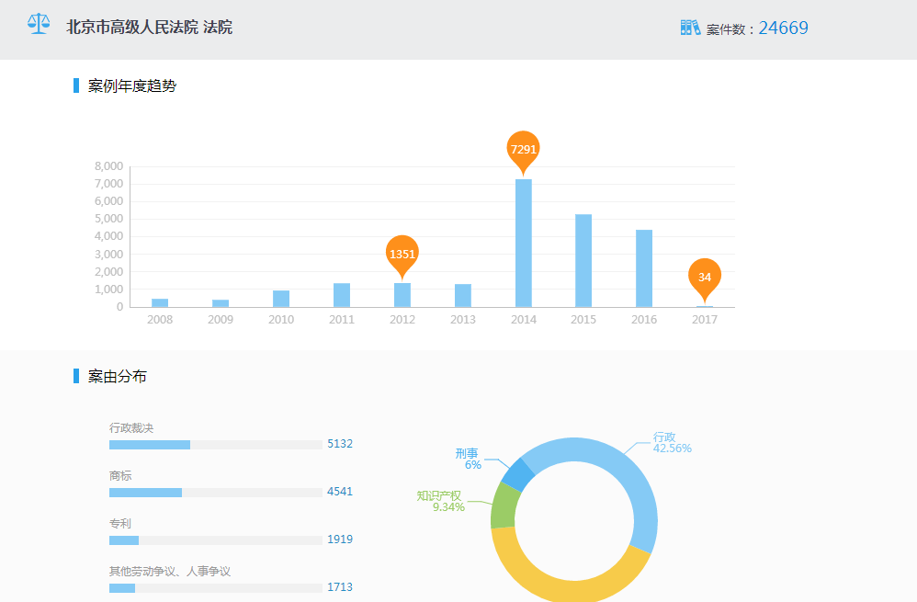
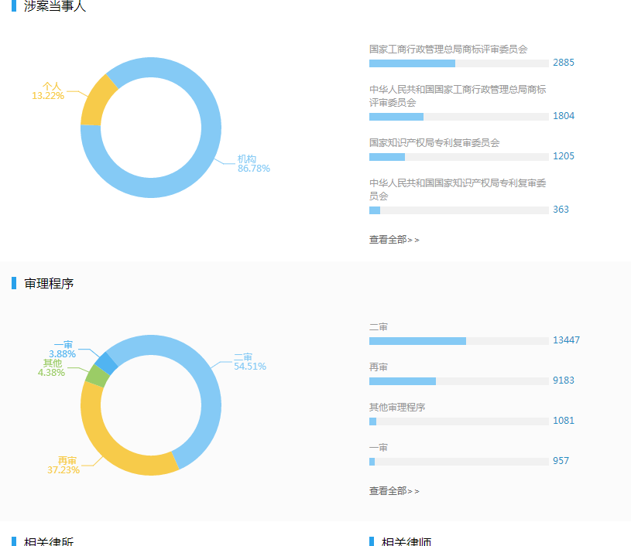
特色功能使用指南--案例大数据分析
数据化图标清晰展示数据。

Slide 33
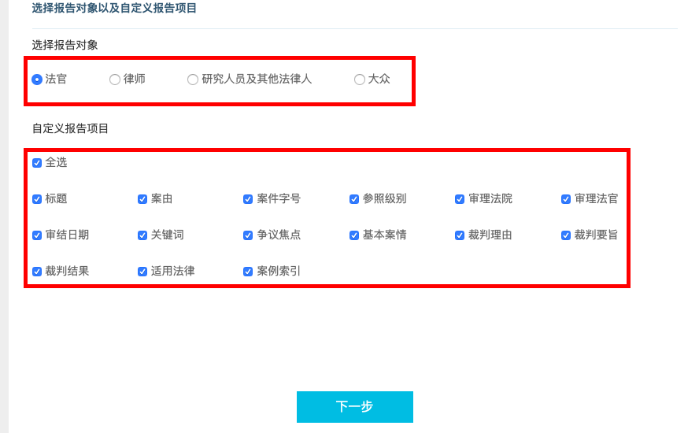
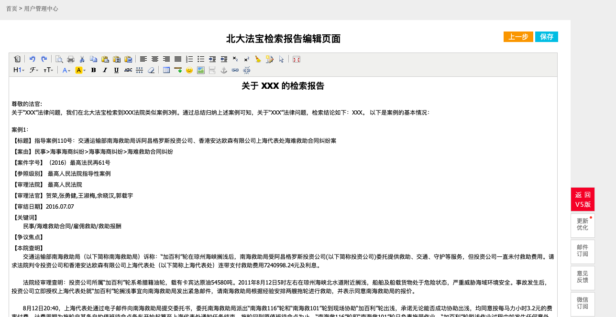
特色功能使用指南--案例检索报告

Slide 34
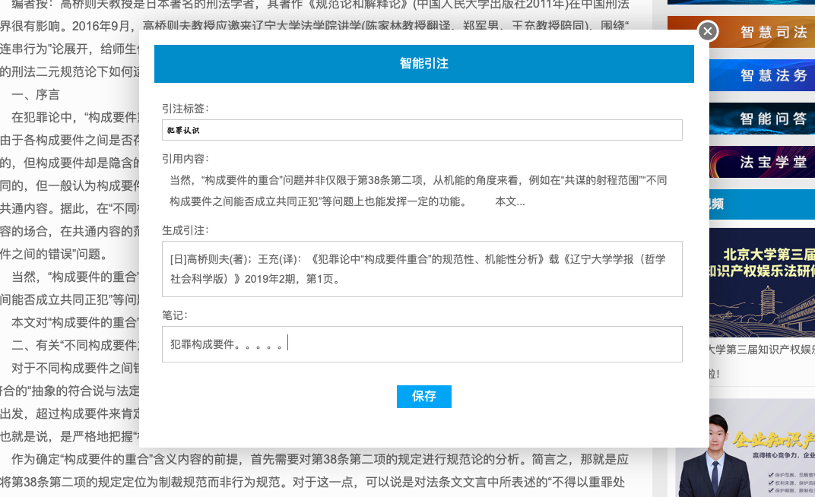
特色功能使用指南--智能引注
智能注释：一键生成期刊引注，解决科研人员撰写文章时编辑众多注释、耗时耗力、容易出错的写作痛点；

Slide 35
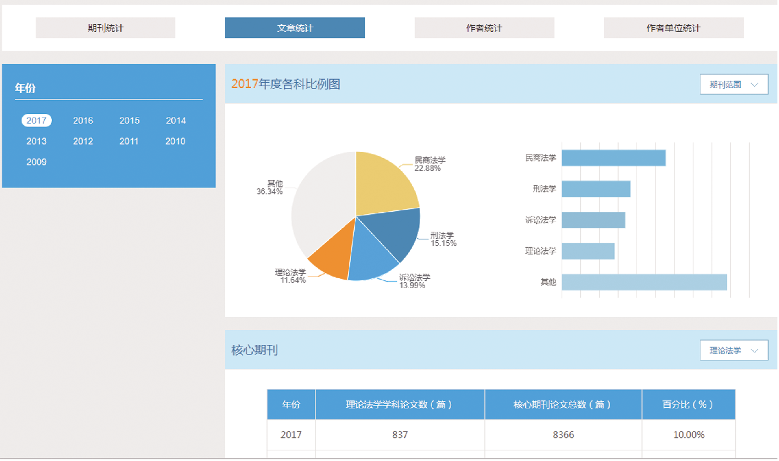
特色功能使用指南--期刊统计
期刊数据统计：支持对刊物、文章、作者、单位的统计，实现用数据说话，刊社选题策划，作者判断研究领域的情况和学术成果统计，机构学术成果的统计。

Slide 36
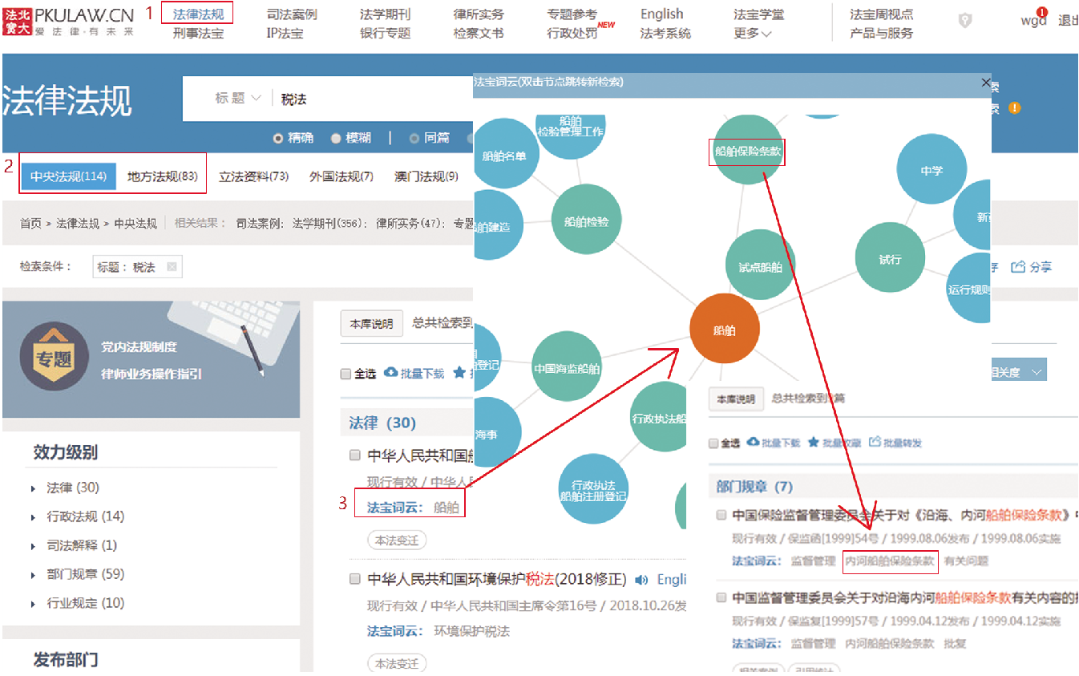
特色功能使用指南--法宝词云
法宝词云是北大法宝基于法律知识图谱技术对法律专业词汇进行识别、联想和可视化，推出的一项可视化辅助检索功能，方便用户快速提炼和定位专业法律词汇，缩短检索路径，快速定位内容。

Slide 37
客户名录
（北大法宝衷心感谢各行各业的用户对我们一直以来的关注和支持！）（排名不分先后，所有用户无法一一列出，敬请谅解！）
全国人大常委会、最高人民法院、最高人民检察院、司法部、工业和信息化部、生态环境部、民政部、退役军人事务部 、审计署、国家市场监督管理总局、国家税务总局、海关总署、国务院港澳办、国家知识产权局、中国人民解放军总政治部、中国国际贸易促进委员会、国家图书馆、北京市人民政府、澳门政府法务局、美国大使馆 、澳大利亚大使馆……
国家机关
中国移动、中国电信、中国石油、中国石化、中国海洋石油、中国建筑、中国铁路、国家电网、大唐集团、铝业集团、华电集团、中国国际进出口总公司、中纺集团、阿里巴巴、腾讯 、百度、京东商城、联想集团、万科、宝钢集团、海航控股、北京汽车、上海汽车、东风汽车、中兴通讯、世茂房地产、苹果、微软、埃克森美孚、通用电气、福特汽车、波音、大众汽车、宝马、强生、拜耳集团、葛兰素史克、埃森哲、ABB、沃尔玛、佳能、索尼……
公司企业
律师事务所
中华全国律师协会、北京市律师协会、上海市律师协会、重庆市律师协会、广东省律师协会、江苏省律师协会、浙江省律师协会、四川省律师协会、安徽省律师协会、福建省律师协会、金杜律师事务所、君合律师事务所、大成律师事务所、盈科律师事务所、贝克·麦坚时国际律师事务所、富而德律師事務所、美国高盖茨律师事务所、高伟绅律师事务所、美国众达律师事务所……

Slide 38
客户名录
中国人民银行、中国银行保险监督管理委员会、中国银联、国家开发银行、中国工商银行、中国农业银行、中国建设银行、中国交通银行、华夏银行、中国人民保险、中国人寿保险、中国平安保险、太平洋人寿保脸、新华人寿保险、中国再保脸、上海证交所、深圳证交所、海通证券、中信证券、上海证券、华融资产、信达资产、嘉实基金、博时基金、法国兴业银行、永亨银行、香港汇丰银行、德勤、毕马威、普华永道、美国友邦保险……
金融机构
北京大学、清华大学、中国人民大学、中国政法大学、国家行政学院、中国科学院大学、北京师范大学、北京航空航天大学、北京科技大学、北京理工大学、北京邮电大学、浙江大学、南京大学、复旦大学、武汉大学、厦门大学、四川大学、吉林大学、山东大学、香港大学、澳门大学、华东政法大学、中南财经政法大学、西南政法大学、山东政法学院、甘肃政法学院、国家法官学院、国家检察官学院、耶鲁大学、哈佛大学、牛津大学、普林斯顿大学、圣玛丽大学、日本东京大学、新加坡国立大学、意大利佛罗伦萨大学、赫尔辛基大学、伊拉斯谟大学......
国内外院校

Slide 39
THANKS
为法律人提供美好的工作体验

